Slide 1
PRESENTACIÓN A
COMISIÓN ESPECIAL INVESTIGADORA DE LOS ACTOS DEL GOBIERNO SOBRE LOS PERMISOS DE CONSTRUCCION PARA INSTALAR PROYECTOS INMOBILIARIOS Y OTRAS INFRAESTRUCTURAS SOBRE LA FAJA DE RUPTURA SUPERFICIAL A LO LARGO DE LA FALLA GEOLÓGICA DE SAN RAMÓN (CEI 57)
Santiago 5 junio 2021
Alvaro Puig Godoy
Geólogo U. de Chile (1977), Mphil Politécnica de Oxford (1985)
Presidente Sociedad Geológica de Chile

Slide 2
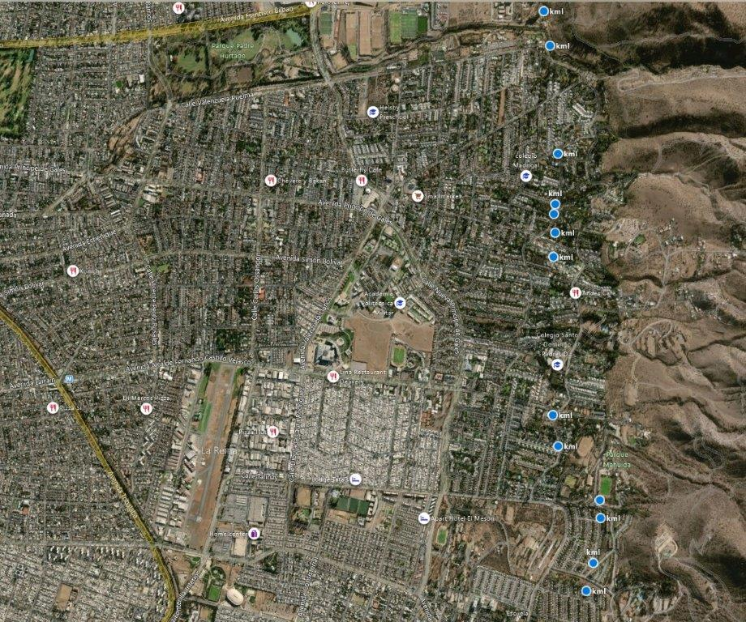
Santiago y pie de montaña en la actualidad
imagen Google modificada

Slide 3
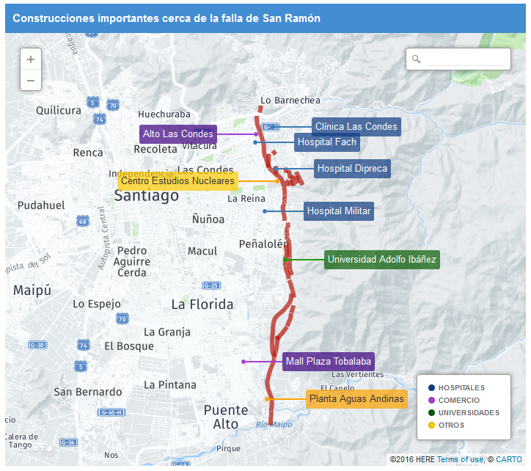
Esquema rasgo geológico e infraestructura de Santiago

Slide 4
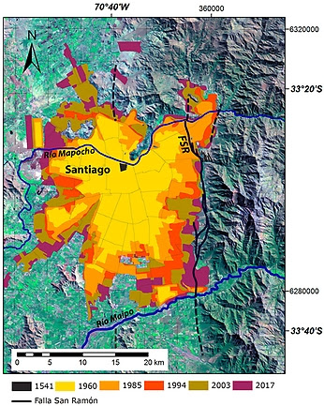
Expansión de Santiago

Slide 5
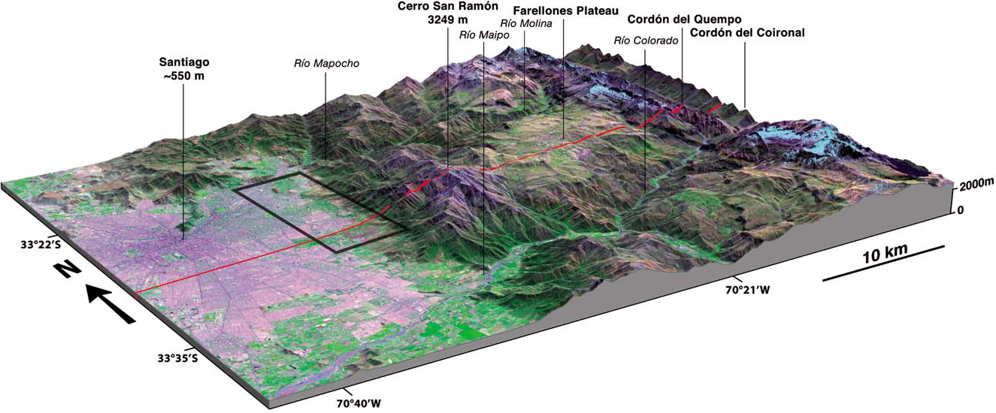
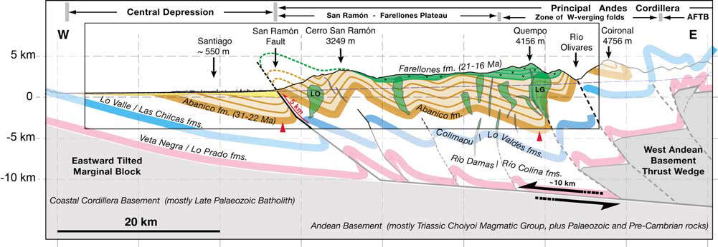

Slide 6
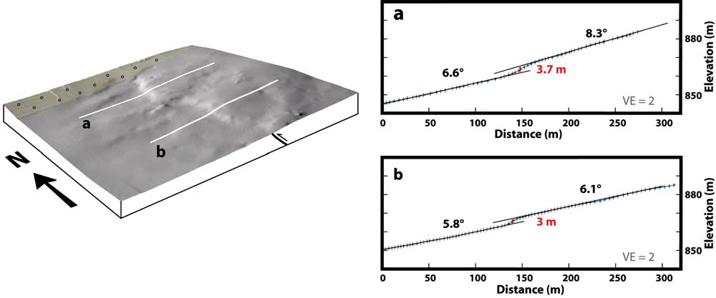
Escarpes observados

Slide 7
Registros Geológicos de Falla San Ramón
Rasgo geológico (falla superficial) que genera un rasgo morfológico en la superficie.
Corta conos aluviales antiguos y drenajes superficiales
Produce alzamiento del flanco Este de 3 a 5 m
Falla San Ramón es considerada de actividad moderada con tazas de deslizamiento entre 0,1 y 1 mm/año
Presenta registros de actividad de 16.000-18.000 años
Ultimo deslazamiento registrado 8.000 años
Por lo tanto se asume recurrencia en el periodo de 8.000 años aprox.
La intensidad de energía acumulada potencialmente generaría sismos de 6-7 de intensidad, con ondas de mayor frecuencia (mayor destructibilidad)

